Slide 1



步行和跑步的益處
教育局
課程發展處
體育組製作
2022年

Slide 2
步行
步行是最簡單和安全的運動，也是最有效促進健康的運動之一。
步行運動分為漫步行(Health walking)、健步行(Fitness walking)、急步行(Speed walking)和競步行(Race walking)四大類。
研究證實，經常急步行（在15至20分鐘內走完1,600米），發展成終生習慣，對身體健康有長遠的益處。
以中等速度步行 30 分鐘，你可以累積 3000至4000步
參考資料：《運動與健康-急步行》（衞生署）
https://www.chp.gov.hk/tc/static/90005.html

Slide 3

急步行的益處
消耗熱量，有助控制體重
減低患上心臟病、高血壓及糖尿病的機會
改善心肺功能
降低血液的膽固醇水平
使頭腦靈活，增強記憶
預防骨質疏鬆症
使骨骼、肌肉及關節強健
參考資料：《運動與健康-急步行》（衞生署）
https://www.chp.gov.hk/tc/static/90005.html

Slide 4

跑步
跑步是有氧運動，可鍛鍊心肺功能和增強耐力。
初學者可按個人體能情況由每節不少於10分鐘做起。
過重、肥胖、慢性疾病患者或有關節毛病人士應先以「健步行」開始，待身體適應後，才逐步開始練習跑步。
參考資料：《健康跑步指南》（衞生署及康樂及文化事務署共同製作）
https://www.lcsd.gov.hk/en/healthy/common/download/running.pdf

Slide 5

跑步的益處
強身健體，增強心肺功能
消耗熱量，有助控制體重
減低因過重而患上多種不同的慢性疾病（如高血壓、糖尿病、心血管疾病）的風險
預防中風、骨質疏鬆、部分癌症（例如：大腸癌）等疾病
調適心情，紓緩生活壓力
有助結交朋友，擴闊社交圈子
容易學習，花費甚少
參考資料：《健康跑步指南》（衞生署及康樂及文化事務署共同製作）
https://www.lcsd.gov.hk/en/healthy/common/download/running.pdf

Slide 6
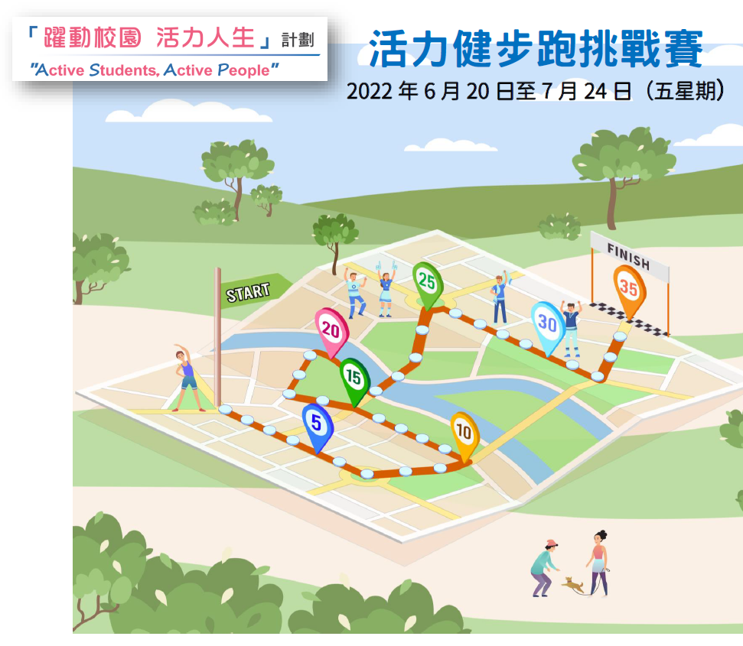
「躍動校園 活力人生」計劃
－活力健步跑挑戰賽
參賽組別：小學組及中學組
參賽資格：全港中小學生
挑戰期間：2022年6月20日（一）至7月24日（日）（五星期）
學生於上述挑戰賽的表現達指定水平，便可獲得金、銀或銅章證書 （電子獎狀）
金章 | 銀章 | 銅章
挑戰賽期間累積步數 達100,000步 或 任何30天完成 健步跑達30分鐘 | 挑戰賽期間累積步數 達85,000步 或 任何25天完成 健步跑達30分鐘 | 挑戰賽期間累積步數 達70,000步 或 任何20天完成 健步跑達30分鐘

Slide 7
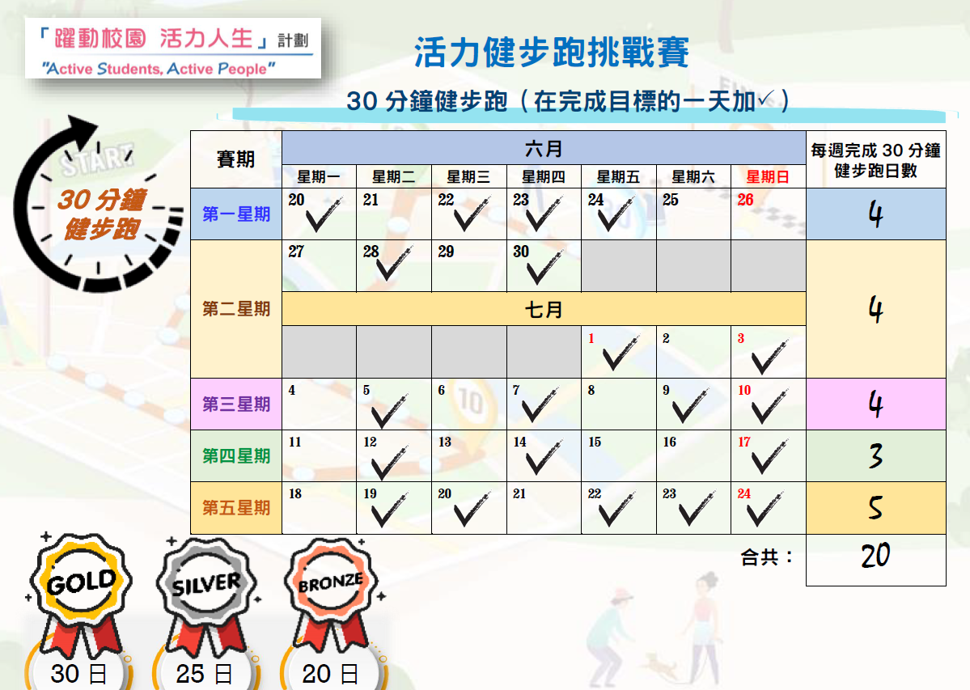

活力健步跑挑戰賽紀錄表
參考例子(一)
學生可選取表格甲「30分鐘健步跑」或表格乙「累積步數」以記錄進程。
● 表格甲： 「30分鐘健步跑」

Slide 8
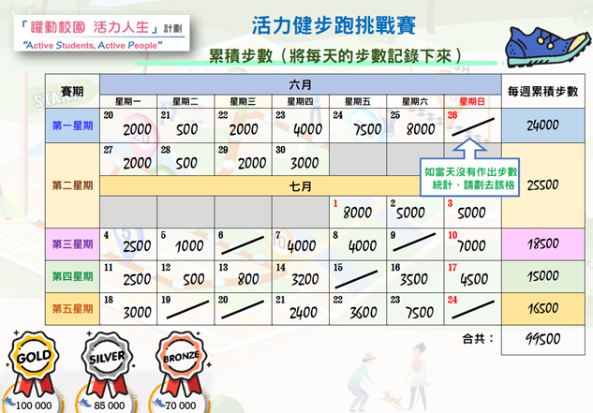

活力健步跑挑戰賽紀錄表
參考例子(二)
學生可選取表格甲「30分鐘健步跑」或表格乙「累積步數」以記錄進程。
● 表格乙：累積步數

Slide 9


有關「ASAP」計劃詳情，請瀏覽www.edb.gov.hk/tc/pe/asap

